Slide 1
IOT Internet of Things

Slide 2
O que é internet?
A Internet é um grande conjunto de redes de computadores interligadas pelo mundo inteiro; de forma integrada viabilizando a conectividade independente do tipo de máquina que seja utilizada, que para manter essa multi-compatibilidade se utiliza de um conjunto de protocolos e serviços em comum, podendo assim ter um alcance e uma abrangência ímpar, podendo auxiliar inclusive mídias eletrônicas e impressas, uma vez que uma informação pode ser acessada de qualquer lugar do mundo e a qualquer hora, por uma única pessoa, fazendo então que cada informação tenha uma abrangência de escala mundial.

Slide 3
O que são as coisas (things) ?
A base para o funcionamento da IoT são sensores e dispositivos, que tornam a comunicação entre as “coisas” possível. Além disso, é preciso um sistema de computação para analisar os dados recebidos e gerenciar as ações de cada objeto conectado a essa rede.

Slide 4
Sensores
Os sensores são dispositivos sofisticados que são frequentemente usados para detectar e responder a sinais elétricos ou ópticos. Um sensor converte o parâmetro físico (por exemplo: temperatura, pressão sanguínea, umidade, velocidade, etc.) em um sinal que pode ser medido eletricamente.

Slide 5
Tipos de sensores
Sensores de Imagem
Uma outra categoria de sensores que opera com luz e semicondutores sensíveis a ela é a dos sensores de imagem. Podemos dizer que se trata de um sensor que na realidade é formado por uma matriz de uma boa quantidade de sensores fotoelétricos individuais.
Sensores Térmicos
Da mesma forma que no caso dos sensores fotoelétricos existem diversos tipos de sensores que podem atuar sobre um circuito em função da variação da temperatura do meio em que se encontram.
Sensores de Presença
Esses sensores detectam as pessoas pelo calor de seu corpo, também podendo ser usados em outras aplicações, como sensores de incêndio, desde que filtros apropriados sejam agregados.
Sensores de Gases
Existem diversas tecnologias para o sensoriamento de gases num ambiente, algumas das quais empregadas em sensores de incêndio, sensores de fumaça ou ainda na detecção da presença de substâncias específicas num ambiente.
Sensores de nível
Os sensores de nível detectam o nível de líquidos e outros fluidos, incluindo suspensões, materiais granulares e pós que exibem uma superfície superior Sensor de umidade
Semelhante ao sensor de temperatura, também é usado para controlar o desempenho de dispositivos. Ele também é definido por analógico e digital

Slide 6
MCU- micro unidade controladora
De uma maneira bem direta, podemos dizer que um micro controlador é um dispositivo que mistura hardware com software, Micro controlador é um tipo especial de circuito integrado, pois vem com a possibilidade de ser programado
para desempenhar tarefas específicas. Alguns kits de desenvolvimento possuem diversos hardwares, para se usar com o micro controlador, com display de LED, botões, luzes, acionador de motor,
sensores e uma gigantesca infinidade. Você pode programar seu micro controlador para que, ao apertar um botão no teclado, ele seja exibido no dispositivo de tela. Ou seja, você acoplou o teclado e o visor, e programou o micro controlador para fazer essa tarefa.

Slide 7
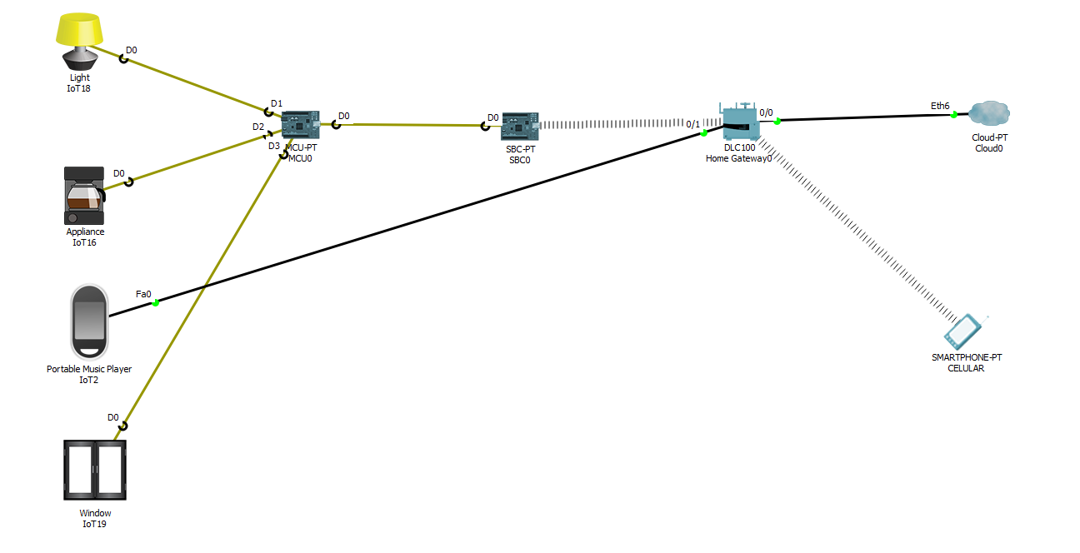
CENÁRIO

Slide 8
O que é IOT ?
A Internet das Coisas (IoT) é uma revolução tecnológica com o objetivo de conectar dispositivos e aparelhos eletrônicos do dia-a-dia (coisas) à internet, de modo que elas possam interagir com outras “coisas”, como: Computadores, Smartphones, Sensores entre outros, facilitando sua vida automatizando algumas atividades.

